Slide 1
地球をRescue!
日本ボーイスカウト 兵庫連盟
尼崎地区 尼崎第14団
ベンチャースカウト隊
木下 秀平
Notes:
日本ボーイスカウト兵庫連盟 尼崎第14団ベンチャー隊 木下秀平です。
本日は「地球をレスキュー」というプロジェクトを報告します。
よろしくお願いします。

Slide 2
Hello!
2014年8月29日
Notes:
これが当日の写真です。
皆さんテンションが高いですね（笑）
日時は写真右下のとおり2014年8月29日です。

Slide 3
目 的
スーダン・コンゴ・ナイジェリアなどからの11名と共に環境すごろくを楽しむ
たこ焼きをみんなで食べて大阪の粉文化を知ってもらう
英会話の実力を試す！
Notes:
そもそも今回のプロジェクトの目的は
・スーダン・コンゴ・ナイジェリアなどからの11名と共に環境すごろくを楽しむ
・たこ焼きをみんなで食べて大阪の粉文化を知ってもらう
・英会話の実力を試す
の3つです。

Slide 4
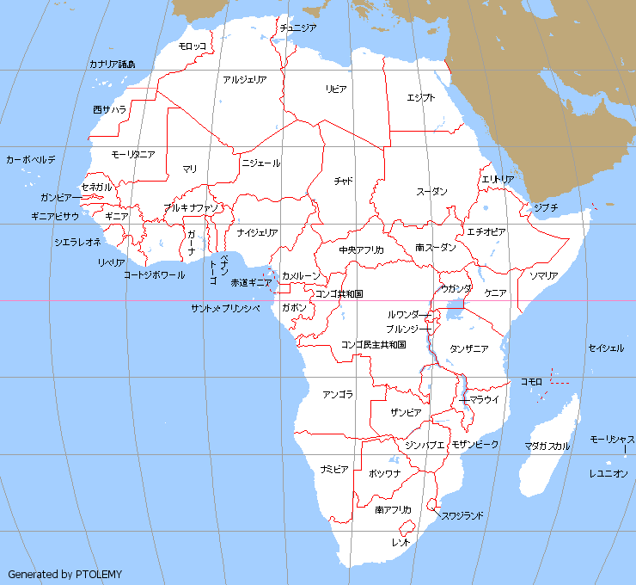
JICAの国々
スーダン
ナイジェリア
南スーダン
ジブチ
コンゴ
ボツワナ
Notes:
今回私たちと交流したのはこれら6カ国の11名の方々です。
聞いたことのない国が多いですね。

Slide 5
経 緯
「JICAの依頼で、海外の方と、環境についての勉強会をしませんか？」との団委員さんからの誘い
→「ベンチャースカウトの日頃の英語の実力を見せてね！」と言われるがまま軽く承諾
今年の夏は高校の海外英語研修でニュージーランドに行くから「学んだ英語を試すチャンスだ！」
Notes:
そもそもこのプロジェクトが始まった経緯は
「JICAの依頼で、海外の方と、環境についての勉強会をしませんか？」との団委員さんからの誘い
→「ベンチャースカウトの日頃の英語の実力を見せてね！」と言われるがまま軽く承諾
今年の夏は高校の海外英語研修でニュージーランドに行くから「学んだ英語を試すチャンスだ！」
ということだからです。

Slide 6
あまがさき環境オープンカレッジとは？
・尼崎を愛し環境を思う人が出会い、ともに学び、実践へのきっかけをつくる場
・身近な自然、地球環境問題、暮らし、まちづくりなど、様々なプログラムがある
・平成26年4月NPO法人化
Notes:
このプロジェクトにおいて重要な役割を果たしていただいたのが
ＮＰＯ法人あまがさき環境オープンカレッジさんです。
・尼崎を愛し環境を思う人が出会い、ともに学び、実践へのきっかけをつくる場
・身近な自然、地球環境問題、暮らし、まちづくりなど、様々なプログラムがある
という特徴を持ち、さきほど言っていた団委員さんが入っていらっしゃるNPO法人です。

Slide 7
事前訓練
Notes:
これは、事前訓練のときの写真です。
英語の練習をしています。

Slide 8
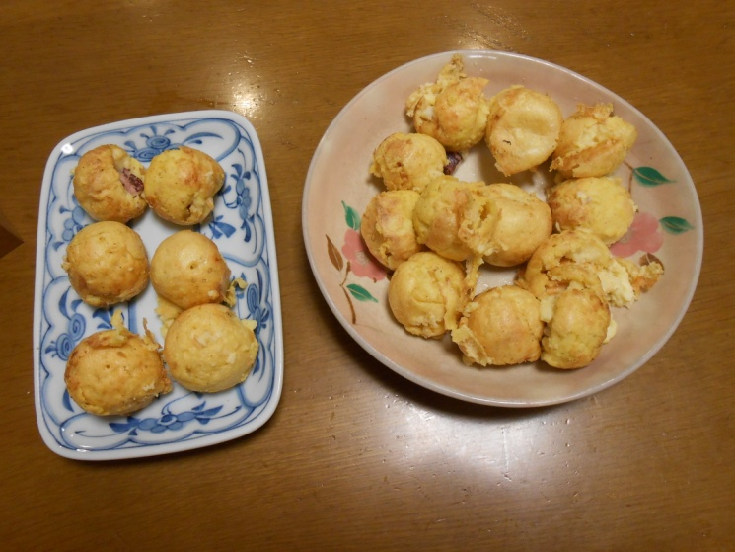
Octopus dumplings
Let‘s make fun of everyone Osaka specialty Octopus dumplings
Notes:
今回のプロジェクトで一番苦労したのがたこ焼きでした。
これは当日使ったパワーポイントの一部です。

Slide 9
Material( 原材料)
Flour 小麦粉
Egg 卵
Water 水
Instant bouillon ダシの素
Light soy sauce 薄口しょうゆ
Octopus(Boiled) ちくわ
Deep-fried tempura batter 天かす
Salad oil サラダ油
Notes:
材料を見てもらったら一目瞭然ですが、Octopusと書いているのにも関わらず
ちくわと書いています。これはいったいどういうことなのでしょうか。
それ以外は見ての通りです。

Slide 10
実験中・・・・・
Notes:
実験中とは何のことか…

Slide 11
ハラールとは？
Notes:
さきほど、このプロジェクトで一番苦労したのはたこ焼きと言いましたがいったいなぜなのでしょうか。
答えは、研修生の母国にあります。母国の宗教である、イスラーム教が関わっています。

Slide 12
ハラールとは、イスラム法で許された食品・飲料のこと
→禁じられたものを「ハラーム」と言う
→ハラール以外の食材・飲料は飲食禁止
つまり
安全な食材を示すガイドライン
イスラム教徒には必要不可欠な基準
しかし
ハラールとハラームの区別は困難
基準も国ごとに異なる
Notes:
イスラーム教にはハラールというものがあり、
ハラールとは、イスラム法で許された食品・飲料のこと
→禁じられたものを「ハラーム」と言う
→ハラール以外の食材・飲料は飲食禁止
つまり
安全な食材を示すガイドライン
イスラム教徒には必要不可欠な基準
しかし
ハラールとハラームの区別は困難
基準も国ごとに異なる
そんな原則があるために最初、たこ焼きの粉を小麦粉ではなく
15ＮＪのスカウト平和の日で出たトウモロコシ粉を使用。
醤油をタイの魚醤であるナンプラーを使い、
だしの素はインドネシア等のイスラーム教圏で売られている「Masako」と呼ばれる
ものを使用しました。
味はお察し下さい（笑）
最終的には、トウモロコシ粉は普通の小麦粉を使いました。
が、それ以外はばっちり使いました。

Slide 13
リハーサル
Notes:
これは、リハーサルの様子です。
安定の英語の勉強です（笑）

Slide 14
Ice breaking
Notes:
ここからは当日の様子です。
当日はIce breaking→エコすごろく→たこ焼きの流れで進みました。
これは、最初のIce breaking「靴が取り持つ縁」の写真です。
ルールは簡単で
①靴を脱ぎ、参加者全員の靴で山を作る
②山が出来たら、山から自分以外の靴を取る
③全員が靴を取ったら足元を見ながら持ち主を探す
④探してもらったら、お互いIntroduce myselfをする

Slide 15
エコすごろくで交流
Notes:
次はエコすごろくの様子です。
私は、予習をして、当日すごろくに参加し、英語でやっていました。
しかし、相手のペースに持っていかれ、英語を話す必要がなくなってしましました。
ただ、同じ班の人たちが楽しそうにやっていたので結果オーライでした。

Slide 16
エコすごろく
Notes:
これがそのエコすごろくです。

Slide 17
1. Let’s go to work. 2. Do the dishes after meal. 3. Recycle book. 4. ★Throw a dice one more Buy new stationery. 5. ★Throw a dice one more Let’s go to see cherry blossoms.
Let’s start to be a King of ECO.
Notes:
すごろくの一部を拡大するとこうなります。
意味はわかると思いますが、念のため訳すと
1.仕事に行こう
2. 食後、皿を洗う
3. 本をリサイクルする
4. さいころをもう一度振る
新しい文房具を買う
5. さいころをもう一度振る
花見に行こう
となります。

Slide 18
ラジオ出演
Notes:
無事に本番を終え、ほっとしているとこんな誘いが
「ラジオに出ませんか？」

Slide 19
“尼崎の中心でエコを叫ぶ”に生出演！
FM尼崎「昭和通二丁目ラジオ」
日時：9月1日（月）
時間：午後5時25分～40分(約15分)
出演：澁谷 栞・木下秀平・山川朝空
ＤＪ：ボブ原田さん
内容：JICAとの交流の体験談
※FM尼崎HPより引用
Notes:
内容はざっとこんなもんです。
FM尼崎「昭和通二丁目ラジオ」 尼崎の中心でエコを叫ぶ
日時：9月1日（月）
時間：午後5時25分～40分(約15分)
出演：澁谷 栞・木下秀平・山川朝空
ＤＪ：ボブ原田さん
内容：JICAとの交流の体験談

Slide 20
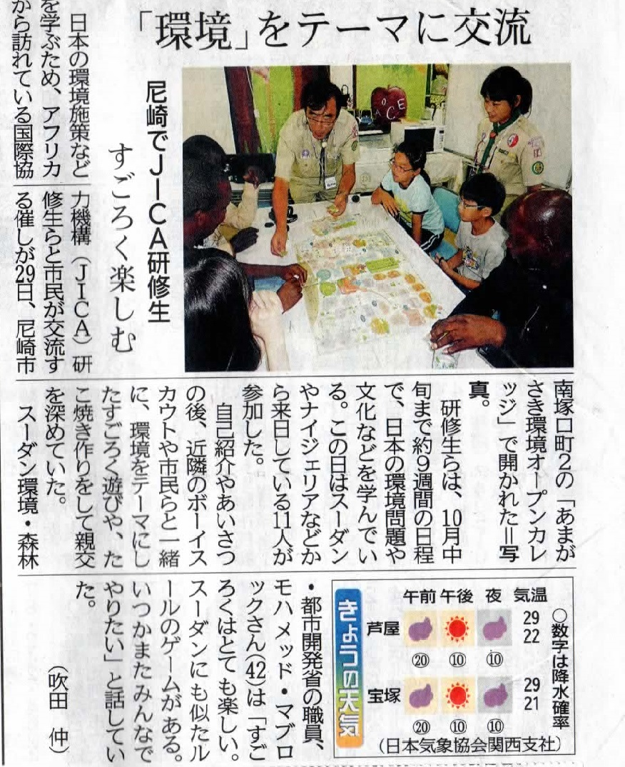
新聞にも掲載
※神戸新聞より引用
弟（笑）
Notes:
さらには、神戸新聞にも掲載されました。
私は載っていませんが弟が載っていました。

Slide 21
まとめ
すごろくは難しかったけど、我々も研修生の方々も充分楽しむことができた
たこ焼きは物珍しそうに食べてくれた
英会話の実力はお察し下さい（笑）
簡単な英語を使っても研修生の方々が熱心に聞いて下さったこと、外国人と交流する機会をいただいたことに感謝する
Notes:
最後にこのプロジェクトについてのまとめです。
すごろくは難しかったけど、我々も研修生の方々も充分楽しむことができた
たこ焼きは物珍しそうに食べてくれた
英会話の実力はお察し下さい（笑）
簡単な英語を使っても研修生の方々が熱心に聞いて下さったこと、外国人と交流する機会をいただいたことに感謝する
アフリカという未知なる文化が学べ、本場海外で培った英語も多少は役だったかな？
内容盛りだくさんで素晴らしいプロジェクトになったと思います。

Slide 22
ご清聴ありがとうございました
Notes:
これで発表を終わります。
つたない発表、お聞きづらい点もありましたが、このような貴重な体験が出来たことに感謝します。ありがとうございました。

